Slide 1


ИССЛЕДОВАНИЕ ОКСИДА ЛИТИЙ-МАРГАНЦА СО СТРУКТУРОЙ ШПИНЕЛИ МЕТОДОМ СПЕКТРОСКОПИИ КОМБИНАЦИОННОГО РАССЕЯНИЯ СВЕТА
Докладчик:
Коробов Евгений Валерьевич
Группа МЕН-472801
к.ф.-м.н доцент Пелегов Дмитрий Вячеславович

Slide 2


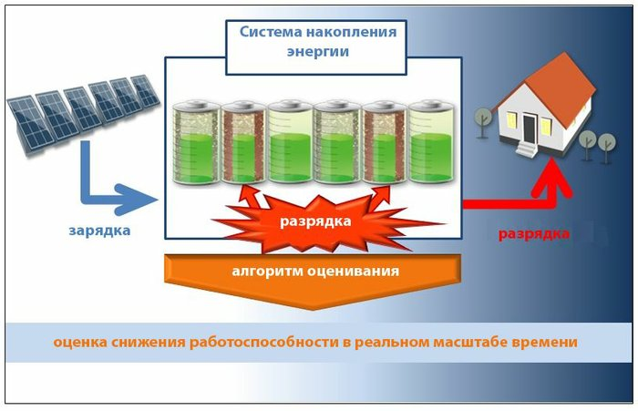
Системы накопления электроэнергии в современной технике.
Электроэнергия используется практически во всех сферах деятельности человека. Для обеспечения человеческих нужд электроэнергия производится на электростанциях, после чего её транспортируют к потребителям. Однако электроэнергия имеет один большой недостаток, а именно проблемы с её хранением. Хранить электроэнергию в больших количествах, не изменяя её форму проблематично. Электростанции вынуждены вырабатывать заранее высчитанное точное количество электроэнергии, которое будет потребляться в каждый отдельный момент времени..

Slide 3
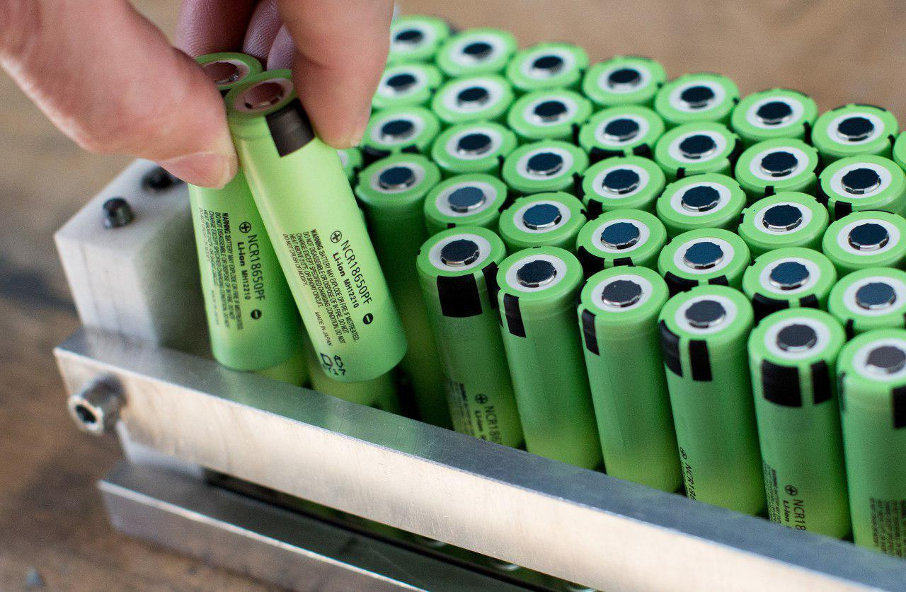
Аккумуляторы как химические источники тока. Типы и их устройство.
Литий-ионные аккумуляторы — это химические источники тока. Материалом положительного электрода может быть оксид лития-кобальта, железо-фосфат лития или оксид литий-марганца. Отрицательный электрод обычно сделан из графита. Электролит изготовлен из органического растворителя пропилена или этилового углерода. Литий-ионные аккумуляторы имеют жидкий электролит, поэтому предъявляются повышенные требования к защитной упаковке. Напряжение литий-ионных аккумуляторных элементов зависит от материала, из которого изготовлены положительные и отрицательные электроды.

Slide 4
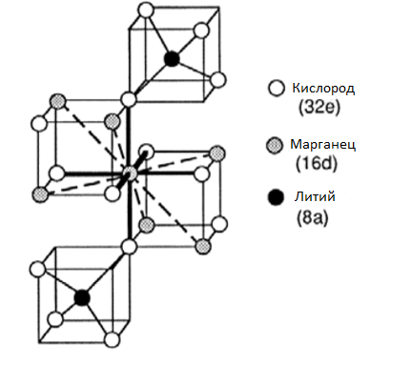
Оксида литий-марганца со структурой шпинели (LMO). Основные характеристики материала.
Среди катодных материалов оксид литий-марганца со структурой шпинели получил широкое внимание для крупномасштабного применения из-за не токсичности, низкой стоимости и высокого распространения марганца, а также хорошей термической стабильности, высокой безопасности LMO. Его теоретическая мощность конкурентоспособна с существующими материалами. Однако LMO имеет некоторые проблемы с материалом, которые приводят к резкому снижению емкости при длительных электрохимических циклах, особенно при повышенной температуре из-за растворения марганца
Часть элементарной ячейки ${{LiMn}_{2}O}_{4}$

Slide 5
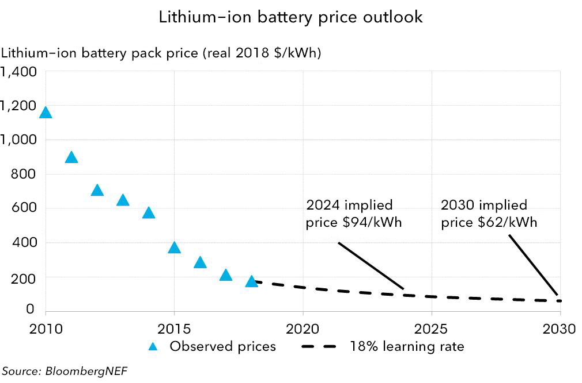
Актуальность
LiMn₂O₄
↑
Mn дешевле Ni и Co

Slide 6
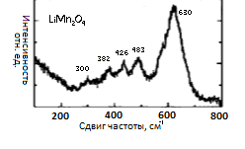
Спектроскопия комбинационного рассеяния света.
Спектроскопия комбинационного рассеяния является одним из основных способов получения колебательных спектров, которые несут информацию о структуре, составе, фазовом состоянии, межатомном взаимодействии. Метод основан на регистрации неупругого рассеяния светового излучения на колебаниях решетки, называемого комбинационным рассеянием, с изменением его частоты.
Пример изображения спектра рассеянного света оксида литий-марганца со структурой шпинели.

Slide 7
Спасибо за внимание!

